Slide 1
PROCESO DISCIPLINARIO
1
3
2
4
Llamada de atención verbal
Llamada de atención por escrito
Suspensión de labores
Apercibimiento
Escuchar al colaborador
De no tener justificación válida de la falta se procede a entregar la audiencia de 24 hrs.
Al siguiente día debe recibirle al colaborador; los documentos que validen la falta.
De no contar con justificación válida debe proceder a realizar la sanción correspondiente.
1.Escuchar al colaborador
2. Realizar la llamada de atención si procede.
3. Revisar los datos previos a entregarla a DH.
Ultimátum a colaborador, ultima sanción del proceso disciplinario
*Se puede aplicar esta sanción sin tener una verbal previamente, dependerá de la gravedad de la falta.
.
.

Slide 2
Clasificación de faltas
Incumplimiento de jornada laboral: Ejemplo llegadas tarde, ausencias injustificadas, recurrencia en no regresar a completar turno después de las citas de IGSS. (constancias que avalan solo minutos)
Incumplimiento de procedimientos: Ejemplo limpieza de áreas de trabajo, recetas, entrega de producto, mermas, cierre de caja, inventarios.
Incumplimiento de Buenas Prácticas de Manufactura (BPM´s): Ejemplo no rasurarse, no lavarse las manos, uso de maquillaje (Planta), uso no adecuado del uniforme, tarjetas vencidas, entre otros.
Incumplimiento de normativa interna: faltas de respeto o conductas inadecuadas, robo, riñas, hurto.

Slide 3
Nota:
*Antes de aplicar cualquier sanción, debemos escuchar al colaborador.
*Toda la documentación debe ser subida al sistema evolution para la autorización correspondiente.
*La papelería debe estar redactada claramente, si es a mano evitar tachones o remarcas.
*Verificar los siguientes datos:
Nombre completo
Firma según DPI
Fecha
Razón social (La Panería, S. A. o Flota, S. A.)

Slide 4
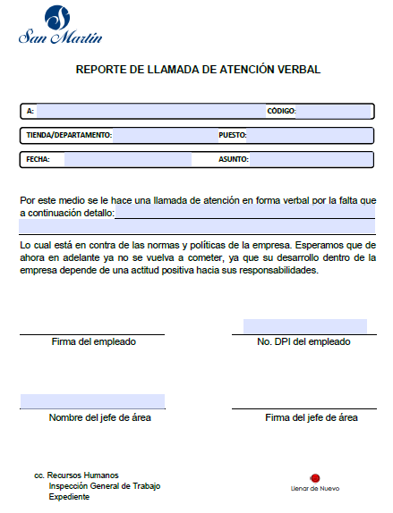
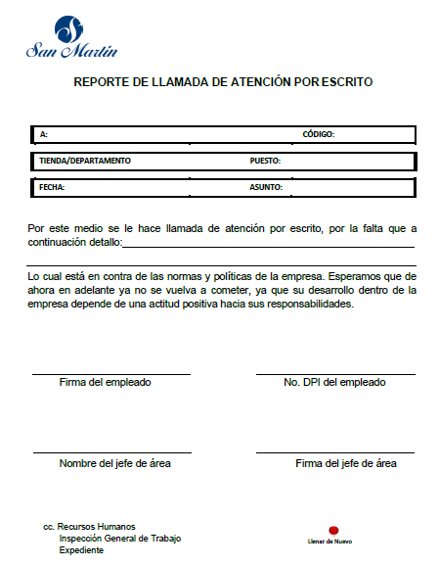
DOCUMENTACIÓN
T1
T2

Slide 5
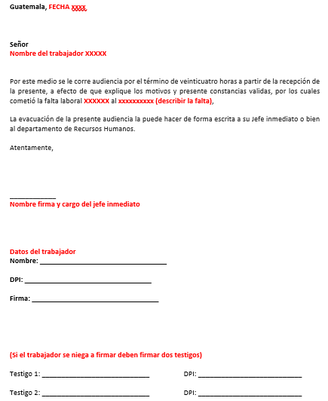
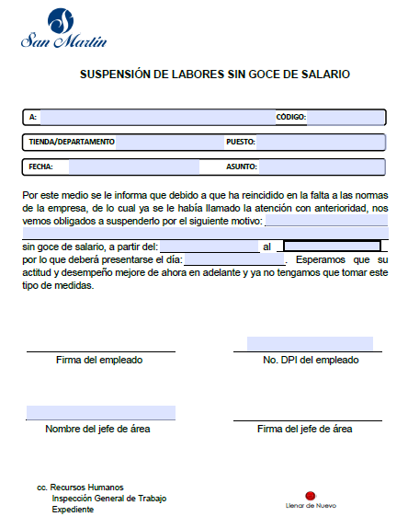
T3

Slide 6
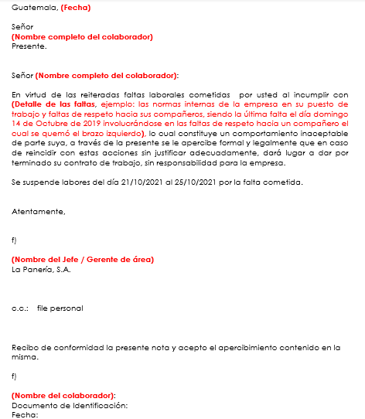
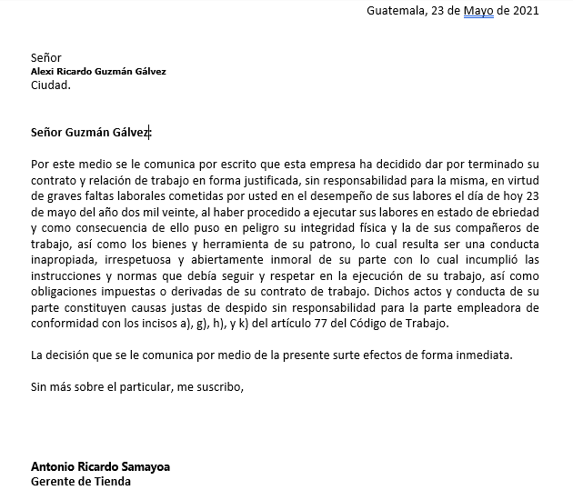
T4
T5
Despido Justificado

Slide 7
Sanciones inmediatas
ROBO
TRATAR MAL A UN CLIENTE
Tomar objetos olvidados por clientes y guardarlos para sí mismo.
Sacar objetos del locker de compañeros y guardarlo para sí mismo.
Guardar dinero de una venta para sí mismo.
No atender correctamente a un cliente o faltarle el respeto.
Dar 24 horas de enfriamiento, para comprobar información y tomar decisión.

